Slide 1
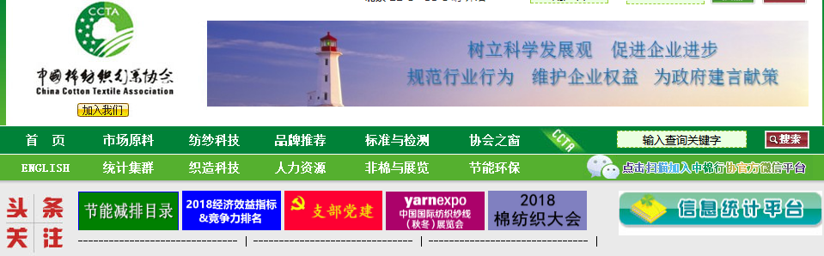
中棉行协 信息统计平台管理
中国棉纺织行业协会
二〇一八年七月

Slide 2
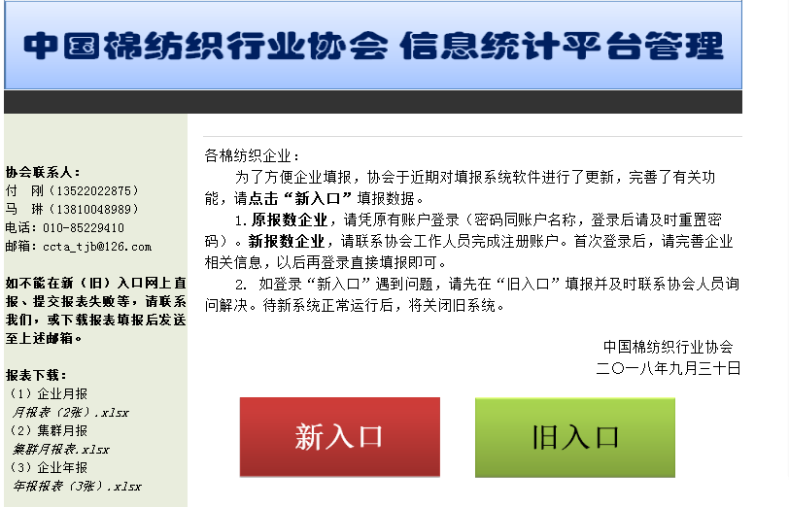
进入平台
点击

Slide 3
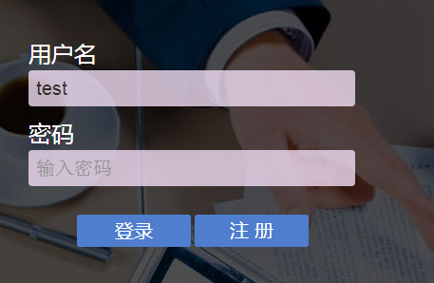
登录页面

Slide 4
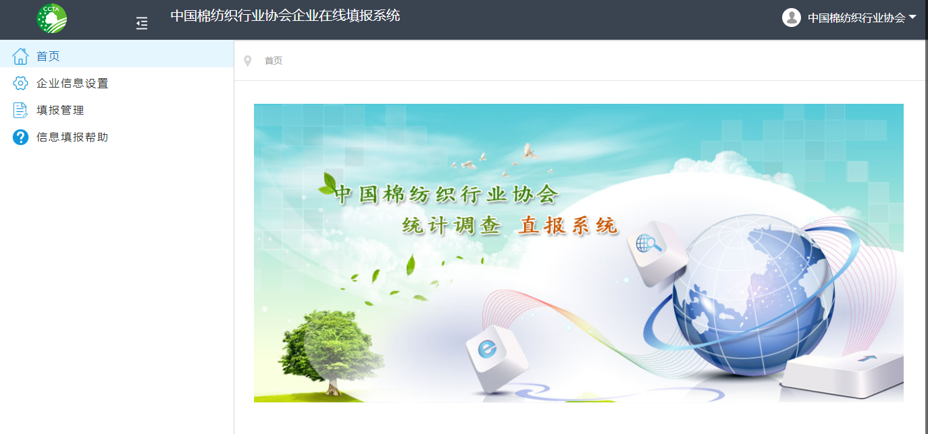
首页
功能栏
三大模块

Slide 5
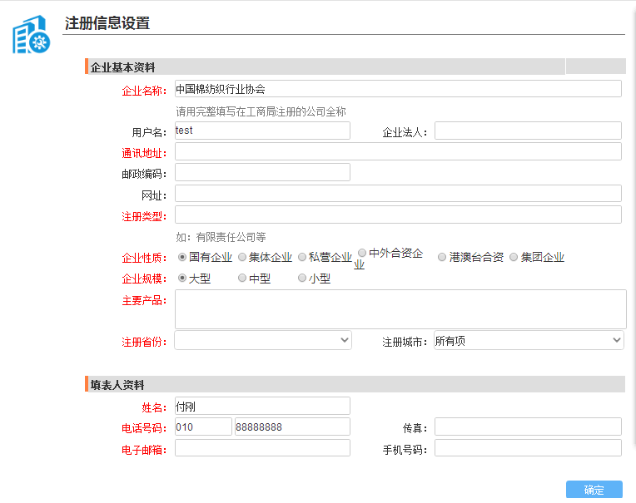
模块1——企业信息设置

Slide 6
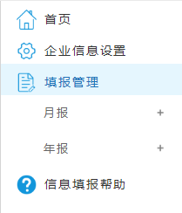
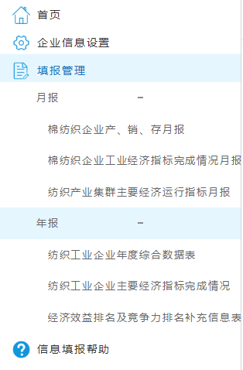
模块2——填报管理

Slide 7
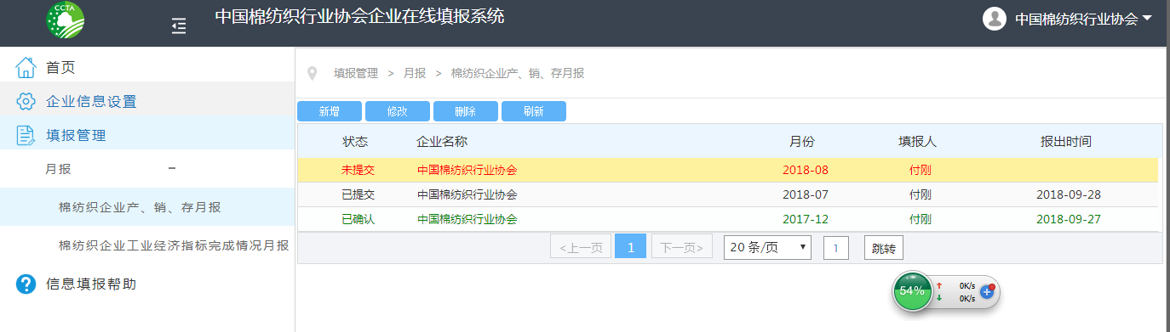
模块2——填报管理

Slide 8
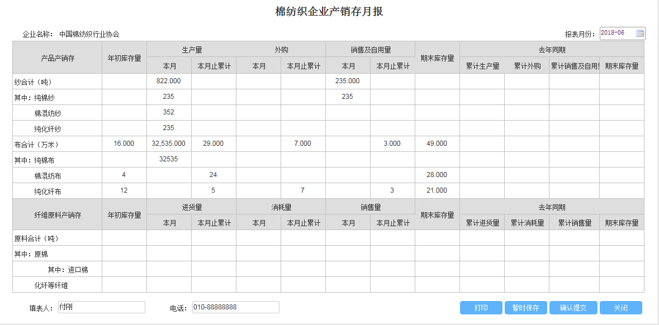
模块2——填报管理

Slide 9

模块3——信息填报帮助
1、中国棉纺织行业协会信息统计制度详解
3、附录2：排名统计工作说明及规范
4、附录3：“信息统计平台”使用方法
5、附录4：纱、布产量统计目录及规范
6、附录5：用电统计规范
7、附录6：主要指标解释

Slide 10
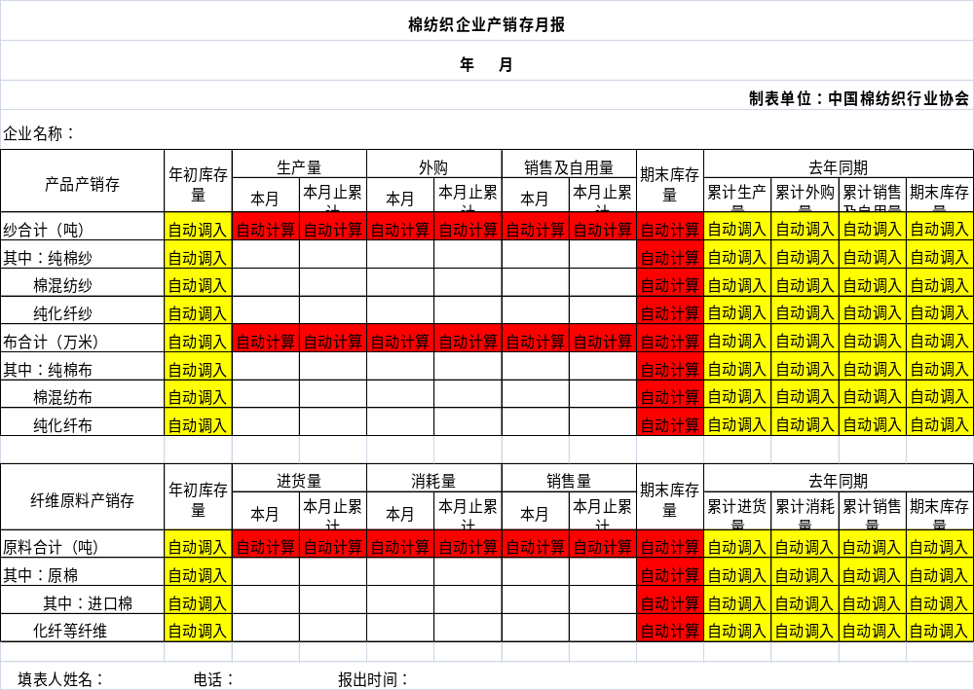
企业月报——产销存

Slide 11
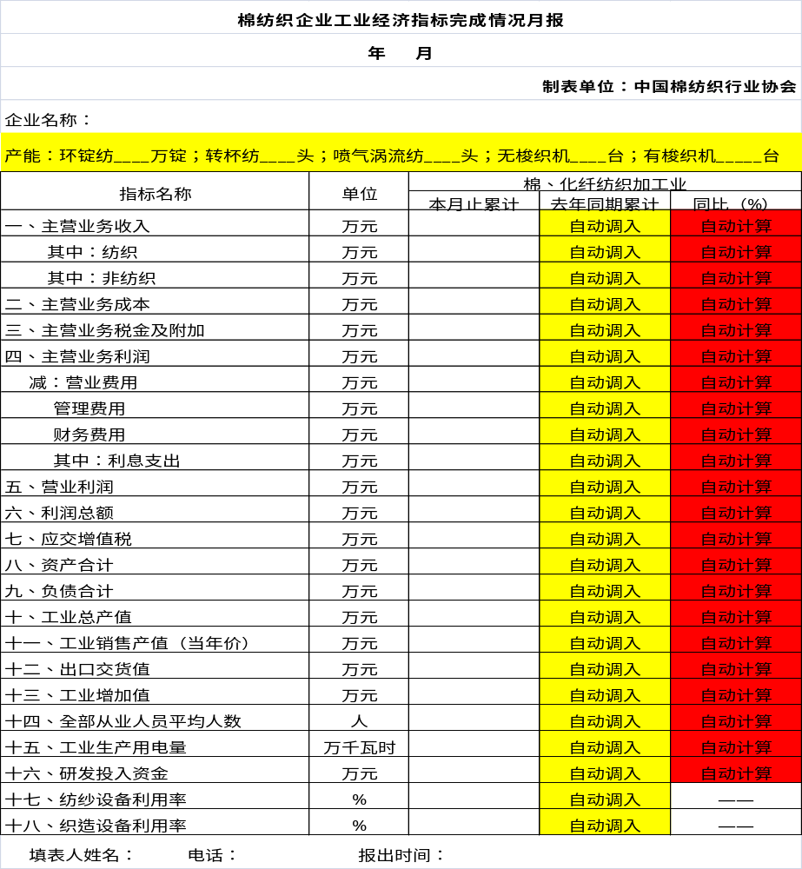
企业月报——经济指标

Slide 12
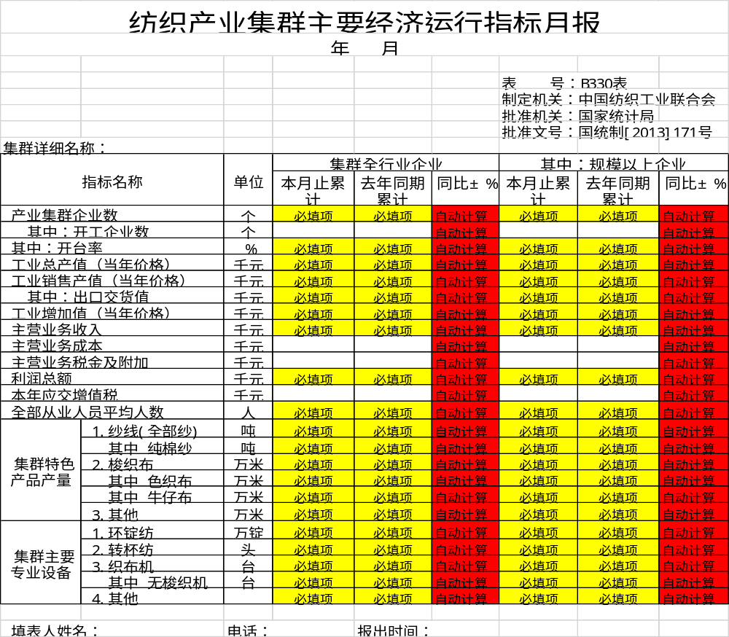
集群月报——经济指标

